Slide 1
London Bikesharing
EDA & other data analitics and visualizations

Slide 2
Adatok beszerzése
S3 bucketekben benne vannak
„CSAK” 3 alkalmommal változott meg az adatstruktúra
„CSAK” pár alkalommal kell újraformázni az adatokat
„CSAK” ~6GB a memóriába az adat
„CSAK” ~20 perc az adatok nyers legenerálása

Slide 3
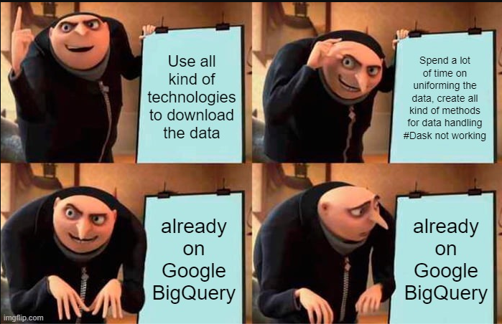

Slide 4


Milyen adatok egyáltalán?
Meteostat naponkénti adatok, a legfontosabb a szél, és csapadékmennyiségek, illetve hőmérséklet
A TfL Santander biciklik kölcsönzései ( az összes) 2015 és 2022 között.

Slide 5
Data cleaning
Vannak olyan állomások, ahonnan nem indulnak emberek
Vannak olyan bérlések, ahol nem ismert a leadási hely, csak az időpont
Vannak olyan bérlések, amik irreálisan hosszúak

